Slide 1

Datum: 9. 1. 2014
Projekt: Kvalitní výuka
Registrační číslo: CZ.1.07/1.5.00/34.0731
Číslo DUM: VY_32_INOVACE_060
Jméno autora: Blanka Zbožínková
Název práce: Vztah občana ke státu
Předmět: Občanská nauka
Ročník: 2.
Časová dotace: 40 minut
Vzdělávací cíl: Empatie, pochopení situace uprchlíků, výchova proti rasismu, xenofobii
Pomůcky: Učebnice, psací potřeby
Poznámka: Materiál je součástí tematického celku “Občanská společnost“
Inovace: Zapojení audiovizuální techniky

Slide 2

Vztah občana ke státu
DUM 60

Slide 3

Opáčko. Vysvětli:
Vlastenectví je když …
Kosmopolita = ?

Slide 4
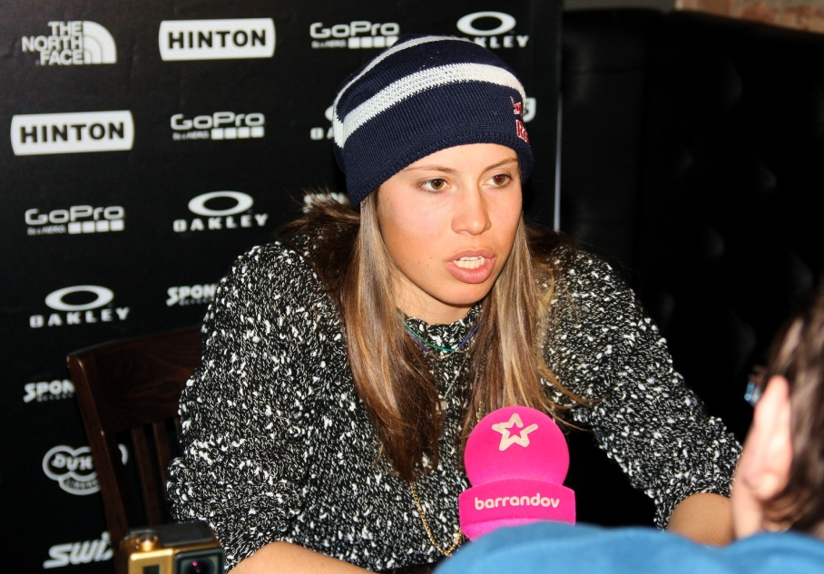
Zlatá Samča!! ZOH 2014 Soči
- a také O. Moravec, M. Sáblíková, J. Soukup
Na co, koho jste hrdí?
Jste vlastenci?

Slide 5
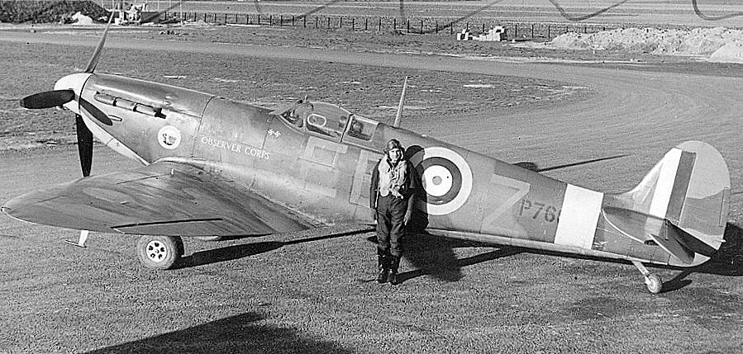
Příčiny narušeného vztahu mezi občanem a státem:
Omezování lidských práv a svobod
Nebezpečí pronásledování, perzekuce, např. z politických důvodů
Ekonomická nejistota
Pocit nebezpečí (války, násilí, terorismus)

Slide 6
- může vyústit v nedobrovolné řešení situace následujícími způsoby:
EMIGRACE (vystěhovalectví) – stěhování lidí přes státní hranici do jiného státu. K. Kryl, P. Tigrid
MIGRACE (přesídlování) – stěhování obyvatel v rámci státu (venkov – město)

Slide 7
nebo:
IMIGRACE (přistěhovalectví) příliv obyvatel do státu, imigrační úřady, přistěhovalecké tábory, péče státu o imigranty
EXIL (vyhnanství) – člověk je nežádoucí ve své zemi, je vyhnán do zahraničí, popř. do koncentračního tábora (gulagy – Sibiř)

Slide 8
Uprchlíci – azyl: nová šance nebo problémy?
Azyl = ochrana, útočiště, provizorní domov (pro uprchlíky, svobodné mamky, bezdomovce, pro koho ještě?)
Uprchlíci jsou nejspíš lidé, kteří z nějakého (vážného) důvodu opustili svoji vlast, zemi, ve které jsou doma (násilí, pronásledování, víra, živelné pohromy, hlad, polit. nestabilita atp.)

Slide 9
Pozor:
Nezapomeň: empatie, soucit, takt, ale pořádek! Jsi hostem v naší zemi….
NE xenofobii, rasismu, agresivitě!!!

Slide 10
Uprchlické tábory, cizinecká policie, povolení pro pobyt, povolení na práci, kurzy, lékařská péče …..
http://www.suz.cz/
Přijímací středisko Zastávka - Správa Uprchlických Zařízení MV ČR

Slide 11
Mudrujte:
V jakém případě bych opustil(a) svou zemi?
V jaké společnosti, státě bych chtěl(a) žít?

Slide 12
Úkol:
Návrh ideální společnosti! Uveď:
Společenské zřízení (monarchie, republika atd.)
Politické strany, náboženství, ideologie, vzdělávání, lékařská péče, kultura….
Národy a národnosti
Bude tam dobře jenom Tobě nebo i druhým?!
Bude to společnost civilizovaná, kulturní, vzdělaná, soudná, spravedlivá…?

Slide 13
Zdroje:
http://www.suz.cz/
http://cs.wikipedia.org/wiki/Druh%C3%A1_sv%C4%9Btov%C3%A1_v%C3%A1lka#mediaviewer/File:Spitfire_IIA_P7666.jpg
http://cs.wikipedia.org/wiki/Eva_Samkov%C3%A1#mediaviewer/File:Eva_Samkova.jpg
www.office.microsoft.com

